Slide 1
La sostenibilità e la strategia europea Farm to Fork. Potenzialità, rischi e criticità
Matteo Ferrari
Università di Trento

Slide 2
Programma dell’intervento
I temi:
Presentazione della strategia Farm to Fork
Alcune questioni in tema di sostenibilità
La nuova PAC
Criticità e rischi del nuovo corso

Slide 3
La strategia Farm to Fork

Slide 4
Introduzione
Parte del Green Deal, ma funzionale anche all’Agenda 2030 per lo sviluppo sostenibile
Pubblicata nel maggio 2020
Pluralità di scopi cui mira

Slide 5
Introduzione
Quali scopi?
Creare un sistema alimentare resiliente in termini di food security
Creare opportunità economiche che aumentino il valore della sostenibilità
Promuovere la sostenibilità ambientale, agendo in una pluralità di ambiti (pesticidi, fertilizzanti, agricoltura biologica, benessere degli animali, biodiversità)
Promuovere abitudini di consumo più sane, nutrizionalmente adeguate e capaci di ridurre lo spreco alimentare
Diventare leader globali della sostenibilità
Ricompensare gli operatori che intraprendono la transizione verso modalità produttive e distributive più sostenibili
Porre maggiore attenzione al raggiungimento degli obiettivi, lasciando maggiore potere decisionale agli SM sulle modalità di loro realizzazione e, al contempo, prevedendo un solido sistema di monitoraggio

Slide 6
Introduzione
Una strategia incentrata sulla sostenibilità
Ambientale
Sociale
Economica

Slide 7
Alcune questioni in tema di sostenibilità

Slide 8
Alcuni temi
Questioni
in termini di:
contenuti
strumenti
costi
controlli

Slide 9
Contenuti
Problema
Cosa significa sostenibile?
Standard
Entro fine 2023 introduzione di definizioni, requisiti e principi comuni a livello UE
Benefici
Collegamento a sistemi di certificazione, etichettatura, incentivi
Punto di riferimento a livello globale

Slide 10
Strumenti per la sostenibilità ambientale
Per la produzione primaria:
bioeconomia circolare (es.: digestori anaerobici per biogas da rifiuti e residui agricoli)
riduzione dei pesticidi del 50% entro il 2030 (tramite ad es.: rafforzamento della difesa integrata, riforma uso sostenibile pesticidi, incentivo per pesticidi contenenti sostanze attive biologiche)
riduzione dei nutrienti (in partic. azoto e fosforo) di almeno il 20% entro il 2030 (tramite ad es: fertilizzazione di precisione; trasformazione rifiuti organici in fertilizzanti; piano per la gestione integrata dei nutrienti)
migliore gestione della produzione animale (ad es.: mangimistica innovativa (insetti, alghe, scarti del pesce); riduzione nell’uso degli antimicrobici del 50% entro il 2030; revisione norme in materia di trasporto e macellazione)
salute delle piante (riforma norme per importazione piante; NBT; sicurezza e qualità sementiera a fronte dei cambiamenti climatici)
ulteriore promozione della produzione biologica (ad es. appalti pubblici verdi) per estendere al 25% la superficie agricola europea coltivata bio; promozione della produzione ittica sostenibile (in partic.: acquacoltura; alghe)
sequestro del carbonio (vd. intervento successivo)

Slide 11
Strumenti per la sostenibilità ambientale
Per la fase della trasformazione, la Commissione:
chiederà alle imprese di realizzare azioni concrete quali: 1. riformulazione dei prodotti alimentari conformemente a linee guida per regimi alimentari sani e sostenibili e/o in base a profili nutrizionali più salutari; 2. riduzione dell’impronta ambientale e del consumo energetico, ad es. usando in modo più efficiente le risorse energetiche; 3. evitare campagne di marketing che incentivino l’acquisto di prodotti a più alto impatto ambientale (ad es. prezzi molto bassi per carni)
rivedrà le norme in materia di imballaggi, con packaging innovativi e riciclabili, uso di materiali ecologici, MOCA più sicuri
rivedrà le norme di commercializzazione per promuovere produzioni sostenibili
supporterà la riduzione dei trasporti a lunga distanza

Slide 12
Strumenti per la sostenibilità sociale
Promozione dei seguenti obiettivi:
Sicurezza dell’approvvigionamento alimentare (ad es. predisponendo un piano di emergenza in caso di crisi per garantire l’approvvigionamento alimentare)
Competitività degli agricoltori e operatori alimentari (vd anche slide su strumenti per la sostenibilità economica)
Pratiche commerciali e di marketing responsabili (ad es. estensione obbligo di indicazione dell’origine per alcuni prodotti; armonizzazione dichiarazioni ambientali volontarie; sviluppo di un quadro regolativo per l’etichettatura di sostenibilità)
Regimi alimentari più adeguati (ad es. obbligo di FOP; uso della leva fiscale (ad es. IVA agevolata per prodotti bio, maggiore tassazione dei prodotti ad alto impatto ambientale); criteri per l’approvvigionamento sostenibile nella ristorazione pubblica)
Riduzione delle perdite e degli sprechi del 50% entro il 2030 (sviluppo di indicatori per misurare perdite e sprechi; individuazione di obiettivi vincolanti di riduzione delle perdite/sprechi; revisione della normativa in materia di termine minimo di conservazione/data di scadenza)
Lotta contro le frodi alimentari (rafforzamento dei poteri di controllo, uso dei dati sulla tracciabilità a fini di controllo)

Slide 13
Strumenti di supporto trasversali
Una serie di strumenti utili a promuovere la sostenibilità nelle sue tre componenti:
Sviluppare ricerca e innovazione. In particolare, finanziamenti pubblici in alcuni settori chiave: 1. microbioma, 2. alimenti da oceani, 3. proteine alternative, 4. agroecologia e ripristino del suolo
Promuovere la digitalizzazione delle filiere: 1. sviluppo della banda larga nelle aree rurali; 2. agricoltura di precisione/intelligenza artificiale
Facilitare gli investimenti in innovazione: 1. ridurre i rischi degli investimenti tramite il fondo InvestEU; 2. agevolare l’accesso ai finanziamenti per PMI; 3. favorire investimenti da parte del settore finanziario
Promuovere servizi di supporto: 1. servizi di consulenza su misura per lo sviluppo di strategie sostenibili; 2. implementazione di una rete di informazione sulla sostenibilità agricola per favorire la raccolta di dati e consentire un’analisi comparativa della performance delle imprese in termini di sostenibilità; 3. sviluppo di uno spazio comune dei dati in agricoltura per l’analisi di dati relativi alla produzione, uso del suolo, al fine anche di facilitare l’applicazione di metodi di produzione sostenibili

Slide 14
Strumenti per la sostenibilità economica
Pluralità di interventi:
Sostenibilità come opportunità economica: 1. sostenibilità come marchio dei produttori europei; 2. vantaggio del pioniere
Elaborazione della nuova PAC volta a supportare gli agricoltori nella transizione verso la sostenibilità, stabilendo misure più mirate
Interpretazione delle norme in materia di concorrenza volte a premiare le iniziative collettive che promuovo la sostenibilità delle filiere (incoraggiamento della cooperazione ai fini di sostenibilità)
All’interno della nuova PAC, grande importanza attribuita ai regimi ecologici per promuovere pratiche sostenibili (agricoltura di precisione, agroecologia, sequestro del carbonio, agroforestazione)
Lotta contro le frodi come intervento per garantire parità di condizioni tra gli operatori e una competizione leale

Slide 15
Controlli?
Come controllare il rispetto degli standard di sostenibilità?
La strategia non affronta espressamente il tema
Pluralità di forme di controllo che dipendono dal tipo di strumento impiegato
Ad es.: controlli pubblici per eco-schemi; certificazioni per etichettatura di sostenibilità

Slide 16
La nuova PAC

Slide 17
Il contesto
Nuovo pacchetto di regolamenti del 2 dicembre 2021
Reg. 2021/2115 sul sostegno ai piani strategici redatti dagli Stati Membri
Reg. 2021/2116 su finanziamento, gestione e monitoraggio della PAC
Reg. 2021/2117 che modifica il reg. 1308/2013 su OCM

Slide 18
Obiettivi reg. 2021/2115

Slide 19
Tipologie di sostegno
Fonte: Speciale Terra&Vita 7/2022, 25 febbraio 2022, p. 27

Slide 20
La condizionalità
Condizionalità (rafforzata)
Ambientale
vi sono soggetti tutti i percettori di contributi diretti
Sociale (dal 1/1/2025)
a) clima e ambiente; b) salute pubblica e delle piante; c) benessere degli animali (condizioni specifiche previste all’All. III)
vi sono soggetti tutti i percettori di contributi diretti
condizioni di lavoro e impiego (condizioni specifiche previste all’All. IV)
Criteri di gestione obbligatori e 9 BCAA (2 punti aggiuntivi rispetto al passato)

Slide 21
Supporto verso la transizione verde
Due strumenti principali
Sostegno di base al reddito per la sostenibilità
pagamento disaccoppiato annuale per ettaro
possibilità di continuare ad utilizzare i diritti all’aiuto
Regimi ecologici
Cinque ecoschemi: 1. benessere animale e riduzione antibiotici; 2. inerbimento colture arboree; 3. olivi di valore paesaggistico; 4. sistemi foraggeri estensivi; 5. impollinatori
Si deve andare oltre i requisiti previsti nei BCAA

Slide 22
Servizi di consulenza aziendale
Obbligo per gli SM di introdurre un sistema di consulenza per i beneficiari
I servizi devono riguardare gli aspetti economici, ambientali e sociali
Obiettivo: supportare il ciclo di sviluppo dell’azienda

Slide 23
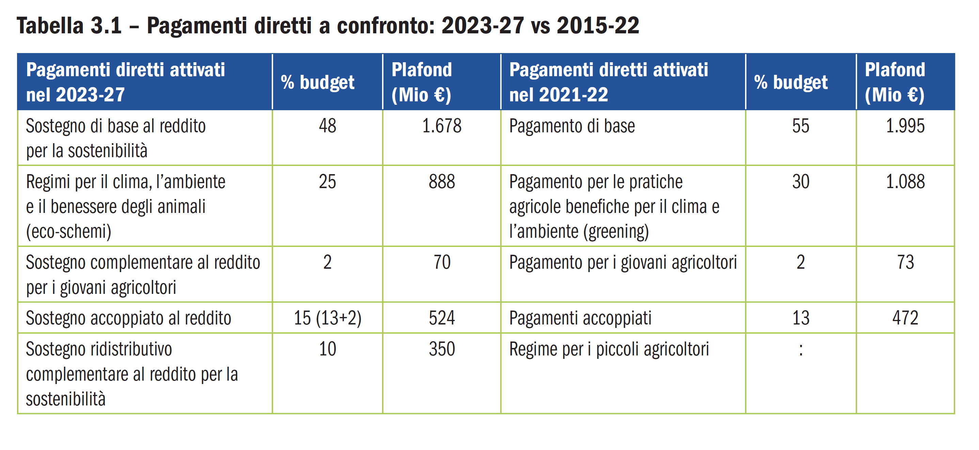
Il Piano Strategico Nazionale
Fonte: Coldiretti, Dove sta andando la PAC, febbraio 2022, p. 32

Slide 24
Il Piano Strategico Nazionale
Approvato da UE 2 dicembre 2022. Alcune scelte:
si continueranno ad utilizzare i diritti all’aiuto (con ricalcolo del loro valore rispetto a quanto assegnato nel 2015)
Condizionalità sociale già a partire dal 1/1/2023
Pagamento redistributivo per i primi 14 ha, con limiti estensione minima (0,5 ha) e massima (50 ha)

Slide 25
Criticità e rischi

Slide 26
Introduzione
Criticità legate a tre ambiti:
Produzione
Reddito
Miglioramento ambientale

Slide 27
JRC
Studio JRC del 2021:
studio che fornisce alcuni modelli predittivi legati ad alcune linee di intervento previste nella PAC (riduzione pesticidi, fertilizzanti, aumento aree a produzione bio, protezione biodiversità)
non costituisce una valutazione della strategia complessiva visto il focus specifico
benefici ambientali (in termini di GHG e ammonio), ma…
… riduzione della produzione e aumento dei prezzi per alcuni prodotti

Slide 28
Università di Wageningen
Studio dell’Università di Wageningen del dicembre 2021:
Focus sulla produzione vegetale
Riduzione della produzione tra il 10% e il 20%
Riduzione differenziata per prodotto: maggiore per colture perenni, minore per colture stagionali (ad es. fino al 30% per mele, insignificante per barbabietole da zucchero)
Aumento del prezzo di alcuni prodotti (ad es. vino, olive, luppolo)
Aumento delle importazioni, diminuzione delle esportazioni
L’aumento del 25% della superficie coltivata a bio porterà ad una riduzione della produzione del 10% e ad un aumento dei prezzi del 13%
In termini di riduzione del raccolto, si stima che la produzione bio produca rispetto a quella convenzionale tra - 7% e - 54%
Vi è chi ritiene che questo studio non tenga conto di tutti i fattori, tra cui quello legato all’innovazione

Slide 29
Corte Europea dei Conti
Report della Corte Europea dei Conti del 2021:
Focus su GHG e azoto
I fondi stanziati dall’UE nel periodo 2014-2020 hanno avuto impatto limitato nel ridurre le emissioni derivanti da attività agricole
Contraddittorietà di alcune misure (ad es. riduzione di GHG da allevamento animale e promozione del consumo di carne)
La Corte dei Conti auspica che nella nuova CAP i finanziamenti siano più orientati ai risultati e che alcune misure ricevano un sostegno maggiore (ad es. sequestro del carbonio tramite pascoli con allevamenti non intensivi; tipi di colture che fissano azoto dall’aria nel terreno; uso di inibitori dei processi di nitrificazione; riduzione dei capi allevati)

Slide 30
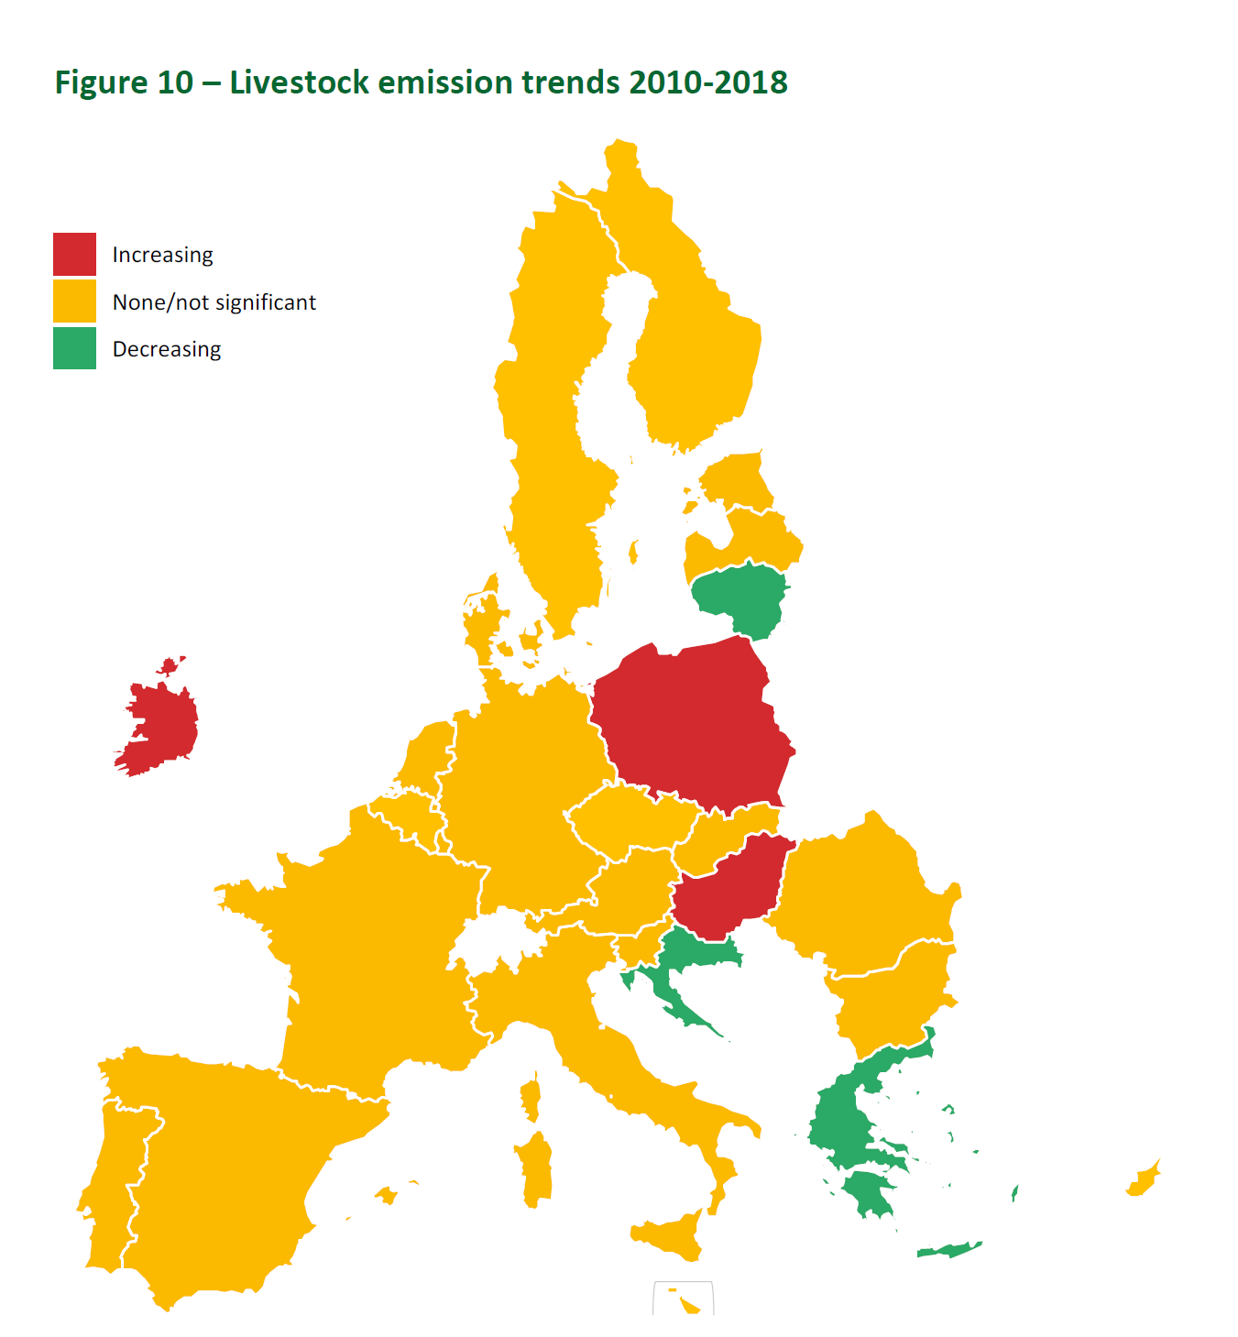
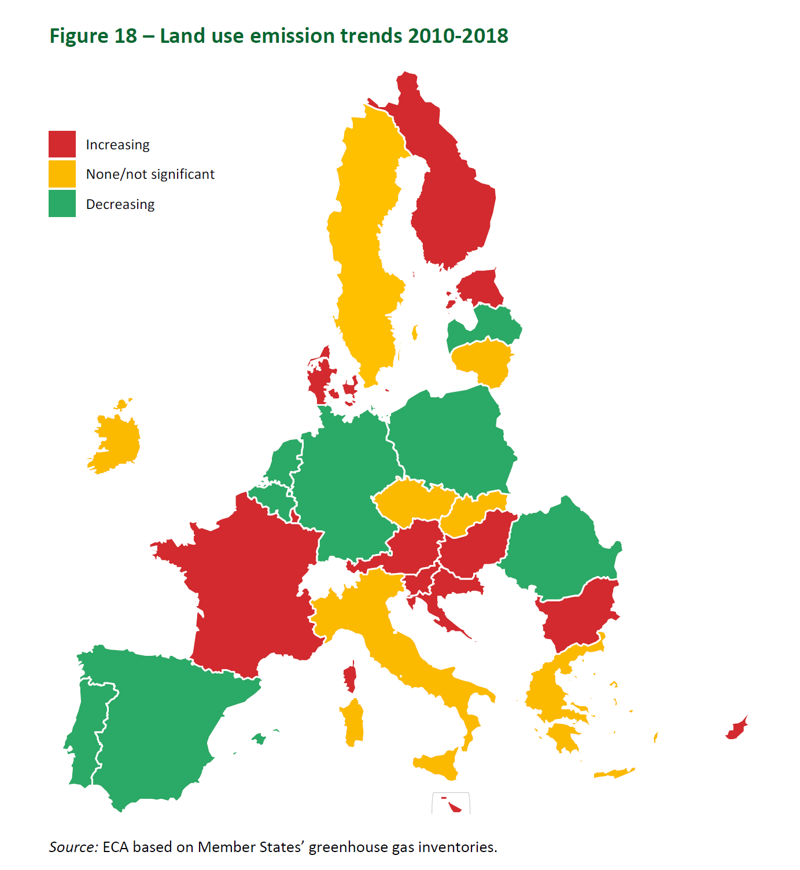
Corte Europea dei Conti
Fonte: Corte Europea dei Conti, Special Report: Common Agricultural Policy and Climate, 2021

